Slide 1
Alkoholismus
Samuel Kobza, Lukáš Kliment
26.9.2020
9.B

Slide 2
Alkoholismus
Označován též jako závislost na alkoholu nebo opilství.
Jedna z nejzávažnější a nejrozšířenější formy závislosti.
Onemocnění postihuje nejen osobu postiženého jedince po stránce psychické a fyzické, ale i jeho blízké(zvláště rodina).
Tuto nemoc je možno léčit. Průběh závislosti na alkoholu je různý. Odlišuje se mimo jiné podle toho, jaký alkohol je zneužíván.

Slide 3
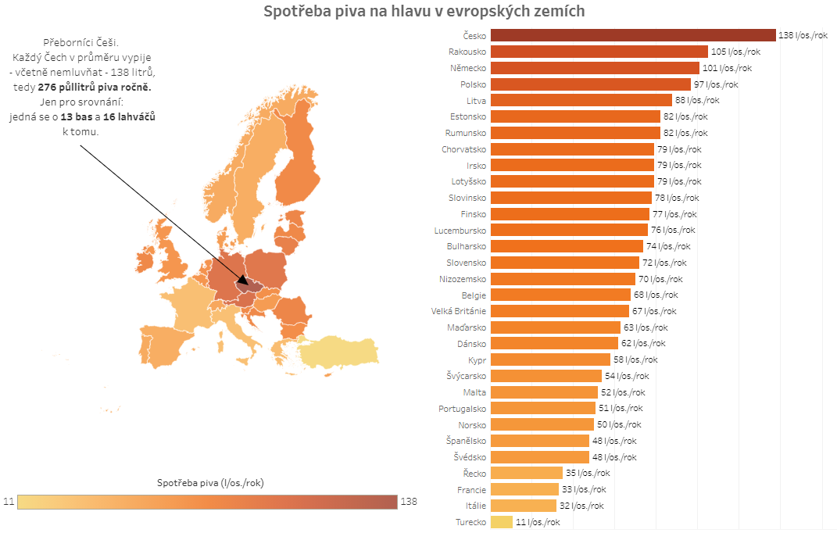
Alkoholismus v čr
V České republice je alkohol poměrně velký problém. Dá se říci, že lidí, kteří problematicky konzumují alkoholické nápoje, jsou v Česku statisíce.
Problém tohoto druhu má 25 % mužů a 10 % žen.
Znepokojující je i rozšířenost konzumace alkoholu mezi mládeží.
Také držíme prvenství v množství vypitého piva na osobu na rok.

Slide 4
Je nutné říci, že alkohol, i přesto, že je legální, je pořád drogou podle mínění některých srovnatelnou s kokainem nebo opiáty. Nabaluje na sebe celou řadu negativních jevů, jako je kriminalita, rozvodovost, sekundární chronická až smrtelná onemocnění.

Slide 5
Původ slova alkohol
Slovo alkohol pochází z arabského al-kahal, což se dá přeložit jako jemná substance. Vzniká působením kvasinek při kvašení cukrů. Tento proces je v přirozeném prostředí možný nejvýše do 14 % obsahu ethanolu, protože poté jsou kvasinky ničeny vlastním produktem. Dalším procesem vzniká ocet.

Slide 6
hra
Kolik litrů piva vyrobily pivovary v ČR za rok 2017?
                2 130 000 000 litrů piva

Slide 7
Děkujeme za pozornost
Zdroj: Wikipedie

Slide 8
Úkoly:
Vypracujte do školního sešitu
ověřte si s výsledky na konci prezentace – (slide se správným řešením si můžete opsat nebo vytisknout)

Slide 9

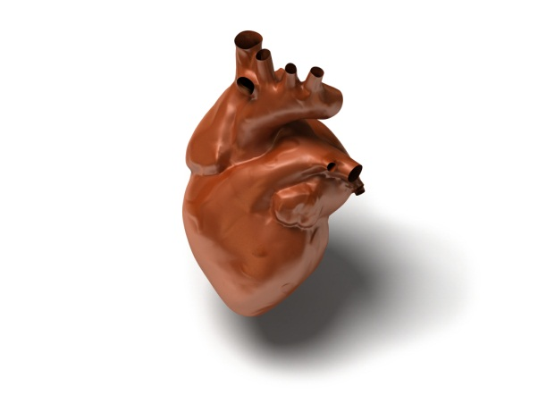
Alkohol poškozuje:
(podtrhni správnou možnost-obrázky napoví)
plíce
játra
nohy
srdce
mozek
těhotenství

Slide 10

Alkohol: (zakroužkuj správnou možnost)
a) POMÁHÁ - ŠKODÍ při práci
b) POMÁHÁ - ŠKODÍ zdraví
c) PATŘÍ - NEPATŘÍ za volant
d) NIČÍ - PODPORUJE rodinný život

Slide 11
Doplň vhodné výrazy
(alkoholik, postižené dítě, legální, nelegální, 21, 18, alkoholismus, postižené dítě,
zákaz řízení, je povolen, nikotinismus, nemoc)
Alkohol patří mezi návykové látky - …………………………………………………………..
Konzumace alkoholu je v ČR povolena od …………………………………………….....
Člověk závislý na alkoholu = ……………………………………………………………………
Závislost na alkoholu = ……………………………………………………………………………..
Alkohol v těhotenství = …………………………………………………………………………….
Alkohol za volantem = ……………………………………………………………………………...

Slide 12
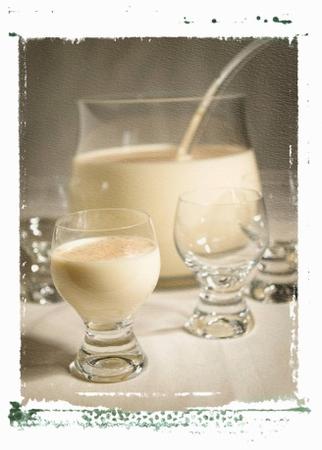
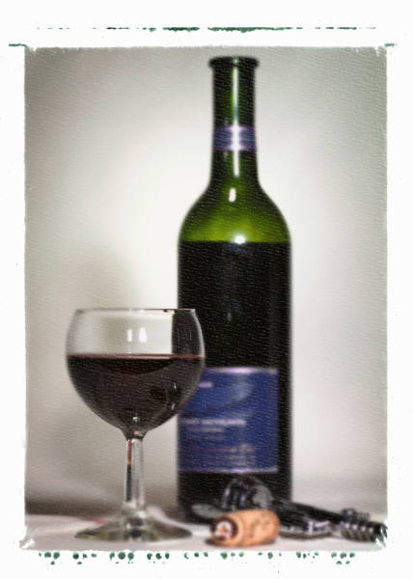
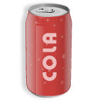
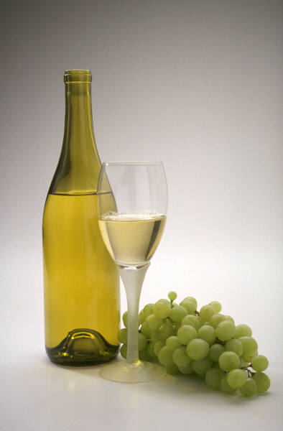

Poznáš alkoholické nápoje?
………………… ……………………… ..………………… …………………….
…………………. ……………………… ……………………….. ……………………

Slide 13
Řešení:
Alkohol: (zakroužkuj správnou možnost)
a) POMÁHÁ - ŠKODÍ při práci
b) POMÁHÁ - ŠKODÍ zdraví
c) PATŘÍ - NEPATŘÍ za volant
NIČÍ - PODPORUJE rodinný život
Alkohol poškozuje: (podtrhni správnou možnost-obrázky napoví)
plíce b) játra c) nohy d) srdce e) mozek f) těhotenství
Doplň vhodné výrazy
Alkohol patří mezi návykové látky - legální
Konzumace alkoholu je v ČR povolena od 18 let
Člověk závislý na alkoholu = alkoholik
Závislost na alkoholu = alkoholismus
Alkohol v těhotenství = postižené dítě
Alkohol za volantem = zákaz řízení
Poznáš alkoholické nápoje?
Červené víno, cola, pivo, vaječný koňak, mléko, džus, šampaňské, bílé víno

Slide 14
ZDROJE:
http://www.youtube.com/watch?v=Ad-5eLW4tAc&feature=related
VY_32_INOVACE_VkZ.8.18 –Alkoholismus – Mgr. Kateřina Kostelecká
Obrázky dostupné na www: < http://office.microsoft.com>

